Slide 1
直流稳压电源的基本使用
DF1723005TC型直流稳压稳流电源

Slide 2
DF1723005TC型双路直流稳压稳流电源由二路完全独立的可调高精度电源及一路固定输出高精度电源组成。
CH1/CH2两路可调稳压稳流电源：
额定输出电压：0～30V×2 连续可调
额定输出电流：0～3A×2 连续可调
CH3 固定5V/3A稳压电源

Slide 3
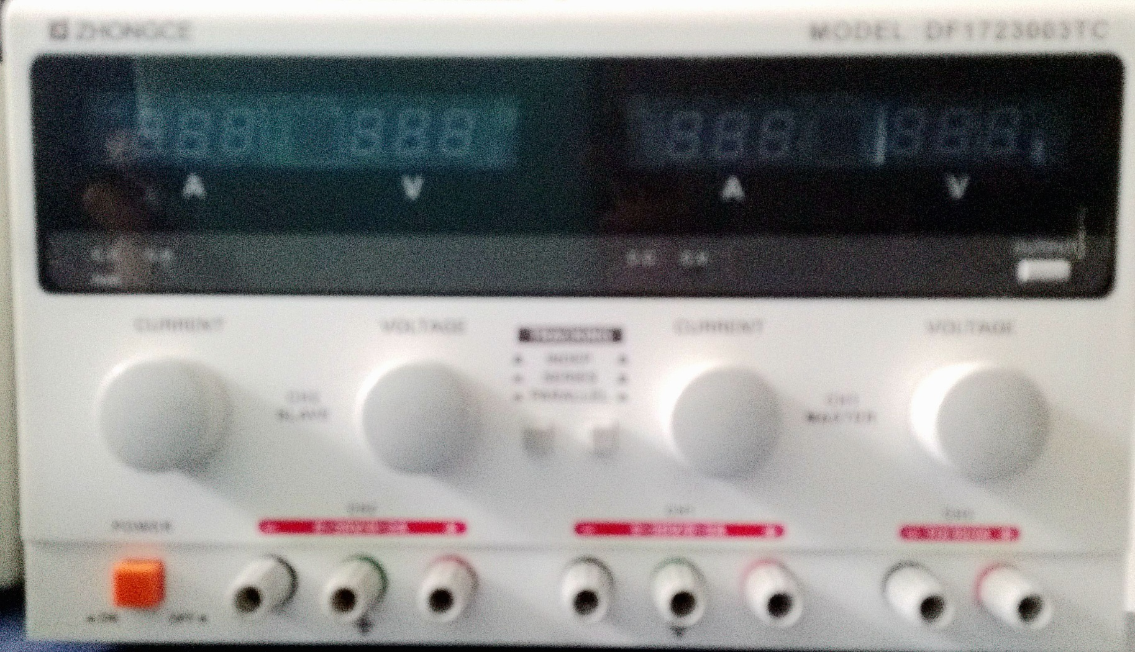
一、 直流稳压电源
恒流状态指示灯
输出电压指示灯
数字显示窗口
输出/预置功能选择
电源独立/串/并联控制
限流调节旋钮
输出电压调节旋钮
电源开关
CH2通道
CH1通道
CH3通道
输出电压负端
仪器外壳接地端
输出电压正端
Notes:
仪器型号标识：0-35v，0-3A
数字显示窗口：单位V和A
预置：输出电压和允许输出的最大电流，此时仪表端子没有任何电压输出
短接片：一般情况下取下不用。除了跟踪：电压跟踪调节只能在左路电源输出正电压（电源输出的负极与地短接），右路电源输出负电压（电源输出的正极与地短接）的情况下才有效。跟踪时，从路的跟踪量值可调节

Slide 4
直流稳压电源
使用注意事项：
  输出不可短路。
  接入电路时不可接错极性，务必认清接线柱下方的“+”、“-”号。
  先预置然后输出。
  若恒流灯亮时，已进入限流状态，此时调整输出电压旋钮不起作用。

Slide 5

举例
输出3v直流电压，限流为0.05A。
一、预置输出电压和输出电流
二、接入电路后，选择输出功能，观察恒压指示灯是否正常显示
三、试用万用表测试输出电压

